Slide 1
JAKOBÍNSKÁ DIKTATURA

Slide 2
POPRAVA KRÁLE
Nové rozložení sil – nejmocnější girondini, jakobíni, cordelieři
Národní konvent – vypracovat novou republikánskou ústavu
1792 – dobyto Jižní Nizozemí a Porýní
Jakobíni zvítězili nad girondiny => král byl obviněn z velezrady a byl poslán na popraviště
21. ledna 1793 – poprava krále
Popravena i královna Marie Antoinetta
Syn Ludvík poslán na převýchovu=> za záhadných okolností zemřel r. 1795

Slide 3
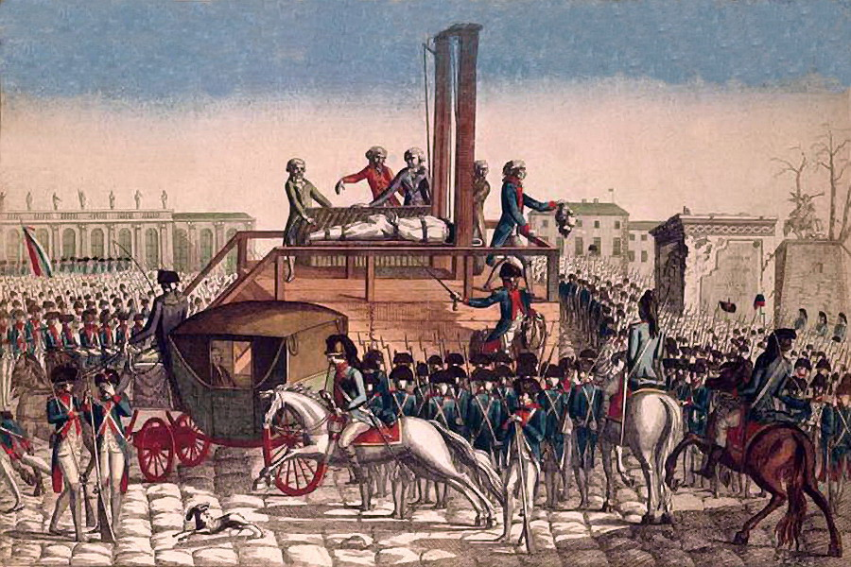
POPRAVA KRÁLE

Slide 4
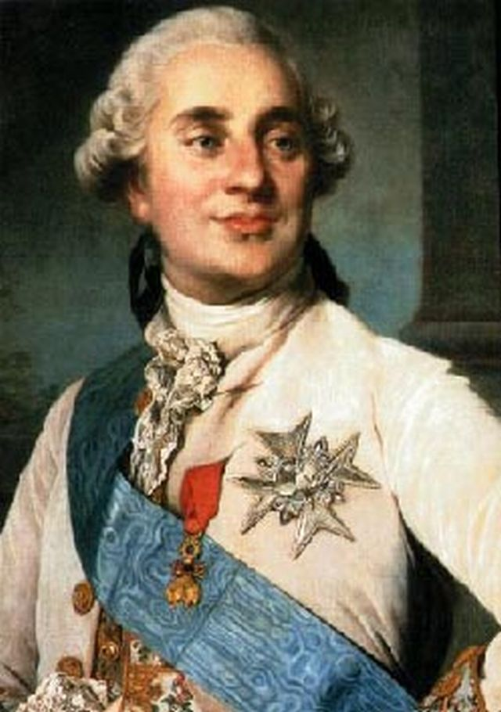
Ludvík XVI.

Slide 5
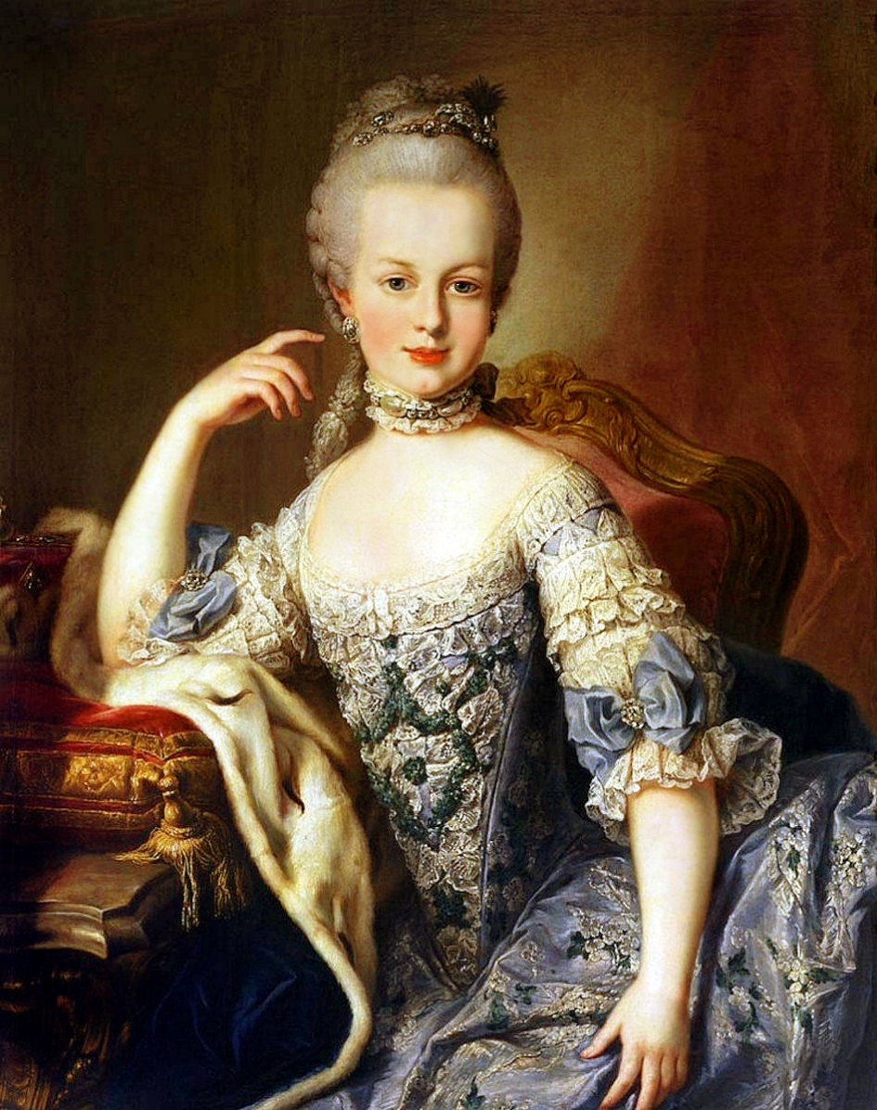
Marie Antoinetta

Slide 6
JAKOBÍNSKÝ PŘEVRAT
Další státy vyhlásily válku – Velká Británie, Nizozemí, Španělsko
Občanská válka – východ Francie (royalisté x republikáni)
Vzpoury proti republikánské Paříži:
  Komisaři s velkými pravomocemi
  Revoluční soudy
  Tresty smrti a vyhoštění

Slide 7
JAKOBÍNSKÝ PŘEVRAT
Girondini:
  zájmy obchodníků a podnikatelů
  Chtěli ochranu soukromého majetku a svobodu podnikání
Jakobíni:
  Podpora pařížské radnice a pouliční lůzy
  Usilovali o pevné ceny potravin, zdanění bohatých občanů
Červen 1793 – zatčení a popravení 29 nejznámějších girondistů

Slide 8
JAKOBÍNSKÁ DIKTATURA
Po popravě girondistů vypuklo povstání proti jakobínské diktatuře
Září 1793 – zavraždění Jeana Paula Marata=> zahájení boje proti nepřátelům revoluce
Fyzická likvidace domnělých i skutečných nepřátel
Výbor pro veřejné blaho – v čele Maximilien Robespierre
Odsouzení k trestu smrti – min. 30 000 obyvatel Francie
Popravy odlišně smýšlejících jakobínů
Jaro 1794 – poprava vůdců cordelierů – Danton, Desmoulins
Vyhlášení všeobecné branné povinnosti
Pevně stanovená výše mezd a možných nejvyšších cen potravin
Zavedení přídělového systému

Slide 9
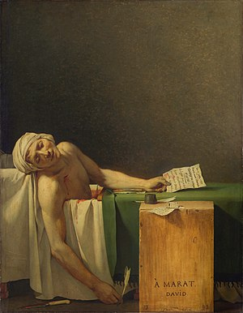
Zavraždění Marata

Slide 10
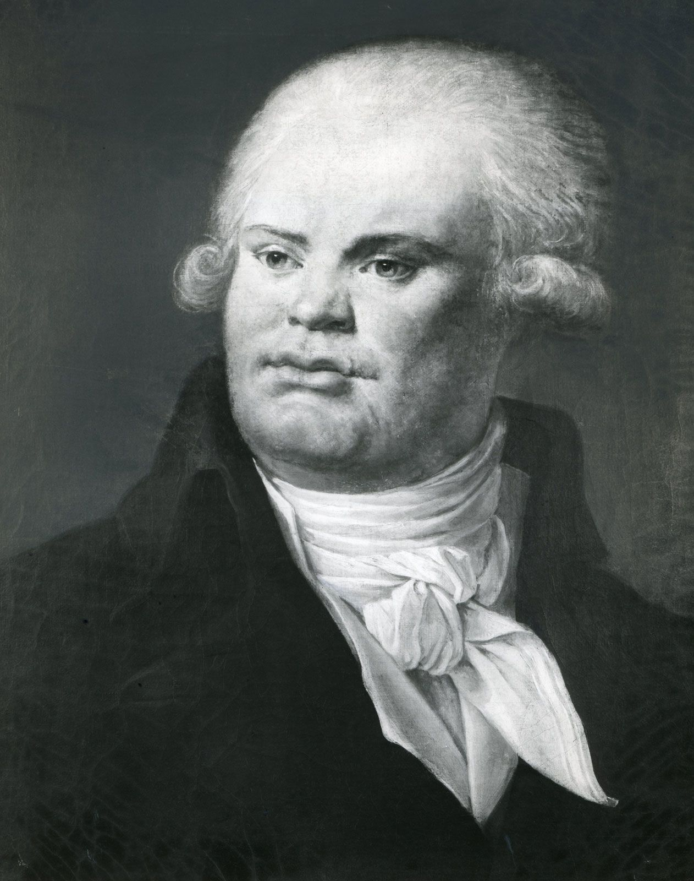
Maximilien Robespierre

Slide 11
KONEC JAKOBÍNSKÉ DIKTATURY
Pokus o odstranění křesťanství – snaha zavést kult Nejvyšší bytosti
Zrušení církevního kalendáře – revoluční kalendář (začátek vyhlášení republiky 22. 9. 1792)
Obyčejní lidé jsou terorem vyčerpáni=> sjednocený odpor v konventu=> 27. července 1794 Robespierre zatčen a popraven

